Slide 1
[ 아이테르 문화예술기획제안서 ]
덮인 물, 남은 올
人
사람
Covered Water, Remaining Thread
絲
올
범일가옥 여덟 개의 방으로 읽는 부산 동구의 물질사(物質史)
장소특정형 기획전 + 지역연계 프로그램 | 기관·기업 제안용
水
물
기획
주관
장소
제안
추병곤 (학예사 · 미학)
예술협회 아이테르 AITHER
아이테르 범일가옥 4F · 부산 동구 범일로65번길 21
범일동에 겹쳐 쌓인 세 개의 지층
2026. 08.
AITHER

Slide 2
CONTENTS
제안서 구성
총 5부 · 도식 8개 · 사진 20컷
Ⅰ
Ⅱ
Ⅲ
Ⅳ
Ⅴ
제안 요약
장소 — 왜 범일인가
기획
운영
성과와 확장
01 한 장으로 보는 제안
02 장소의 세 겹 + [도식 1] 연표
03 범일가옥이라는 매체
04 기획 의도
05 [도식 2] 개념 구조도
06 전시 개요
07 [도식 3] 공간 구성도
08 섹션 A 물의 층
09 섹션 B 올의 층
10 섹션 C 사람의 층
11 아카이브 룸 + [도식 4]
12 작가 구성
13 미디어·기술 구현
14 지역연계 프로그램
15 홍보·마케팅
16 [도식 5] 실행 프로세스
17 [도식 6] 추진 일정
18 [도식 7] 협력·재원 구조
19 예산(안)
20 [도식 8] 기대효과·KPI
21 리스크 관리
22 확장 시나리오
23 기획자 소개
24 부록: 사진 삽입 가이드
아이테르 문화예술기획제안서 · 덮인 물, 남은 올 · 기획 추병곤
02

Slide 3
01 EXECUTIVE SUMMARY
한 장으로 보는 제안
복개된 물길과 방직의 실, 그 위에 지어진 집 — 부산 동구 범일동의 물질사를 33평 노후 가옥 여덟 개의 방으로 번역하고,
상인·주민·작가·기업이 함께 한 겹을 덧대는 장소특정형 기획전이자 지역 문화 플랫폼.
WHAT 무엇을
WHERE 어디서
HOW 어떻게
WHY NOW 왜 지금
《덮인 물, 남은 올》
8개 전시실 장소특정형 기획전
+ 지역연계 프로그램 7종 27회
아이테르 범일가옥 4F
조선방직 건축양식 기반 33평·8실
부산 동구 범일로65번길 21
화이트큐브 조성이 아니라 '덧대기'.
가옥의 흔적을 지우지 않고
그 위에 한 겹을 더한다.
조방 터 재개발과 진시장 상권 전환기.
사라지기 전에 기록하고,
지역에 문화자산으로 되돌려준다.
10주
8실
7인·팀
27회
4,500명
80,000천원
2027.9.3 – 11.7
전시공간 33평
참여 작가
연계 프로그램
목표 관람객
총 사업비(안)
아이테르 문화예술기획제안서 · 덮인 물, 남은 올 · 기획 추병곤
03

Slide 4
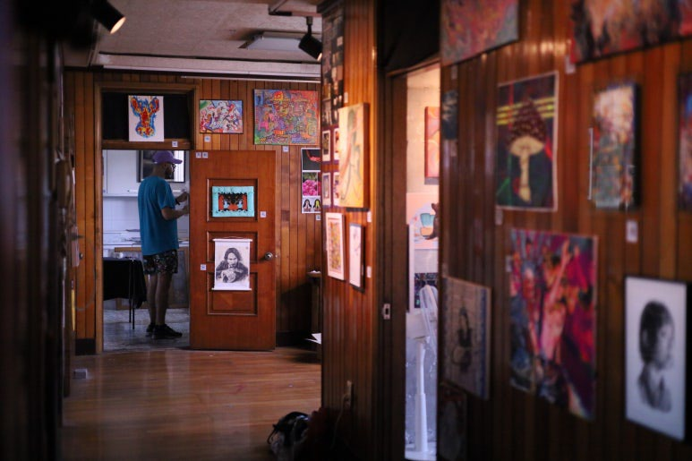
Ⅱ
장소 — 왜 범일인가
범내(凡川·虎川)의 물길, 조선방직의 실, 매축지의 방 — 한 동네에 겹쳐 쌓인 세 개의 지층
人
絲
水
사진 · 범일가옥 4F 전시실 · 아이테르 제공
아이테르 문화예술기획제안서 · 덮인 물, 남은 올 · 기획 추병곤
04

Slide 5
02 SITE
장소의 세 겹
범일동은 '덮은 땅' 위에 '실'을 깔고 '방'을 들인 동네다
水
물 — 범내(凡川)와 매축
絲
올 — 조선방직에서 진시장까지
人
사람 — 매축지와 안창, 그리고 방
범일·범천이라는 이름은 '범내'에서 왔다. 호랑이가 목을 축이러 내려왔다는 그 내는 호천(虎川)으로도 적혔고, 지금은 복개되어 도로 아래를 흐른다. 부산진매축(1913–18, 1927–32)으로 넓어진 이 땅의 바닥은 원래 물이었다.
1917년 범일동 700번지에 조선방직이 세워졌고 1922년 기계가 돌기 시작해 1968년 청산까지 약 50년, 3천 명이 넘는 노동자의 대다수가 여성이었다. 공장은 사라졌지만 '조방 앞'이라는 말과 부산진시장·평화시장·자유시장의 원단은 남았다.
공장 옆, 시장 뒤, 매축된 땅 위에 방이 들어섰다. 피란과 이주가 골목의 밀도를 만들었고, 여공들이 걷던 길과 극장의 시간이 겹쳐 쌓였다. 범일가옥의 여덟 개 방은 그 위에 남은 가장 얇은 지층이다.
“ 덮였을 뿐, 사라지지 않았다. ”
“ 실은 이 동네의 인프라였다. ”
“ 방은 도시가 남긴 마지막 지층이다. ”
[도식 1] 장소 연표 — 이 동네가 덮어 온 것들
1740
1913–32
1917
1922
1930
1968
1970년대
현재
『동래부지』에 동평면
범천 1·2리 기록 —
'범내'가 지명이 되다
부산진매축 두 차례 —
바다를 메워 지금의
범일동 일대가 생기다
범일동 700번지에
조선방직 설립
(미쓰이 자본)
조업 개시 · 종업원
3천여 명, 대다수가
여성 노동자
조선인 여성 노동자
대파업 — 조방이
전국에 알려지다
조선방직 청산 —
공장은 사라지고
'조방 앞'만 남다
범내(호계천) 복개 —
물길이 도로 아래로
들어가다
부산진시장·평화시장
원단·혼수 상권으로
이어지다
아이테르 문화예술기획제안서 · 덮인 물, 남은 올 · 기획 추병곤
05

Slide 6
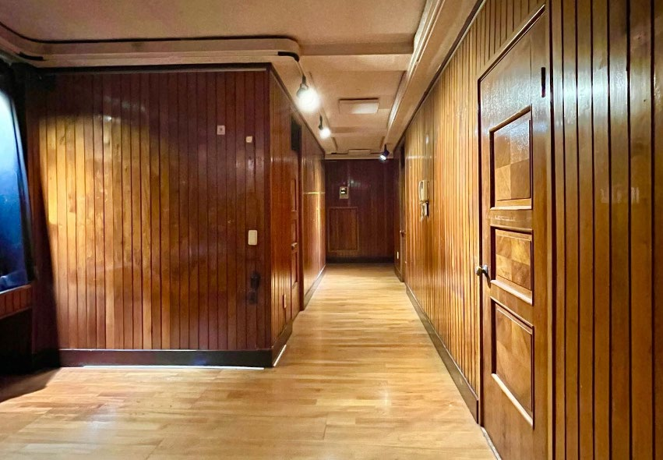
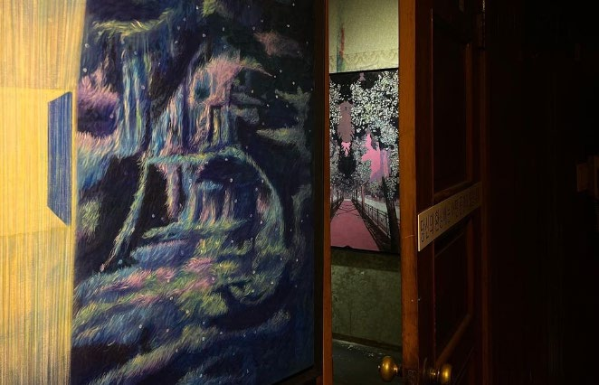
03 VENUE
범일가옥이라는 매체
이 집은 전시를 '담는 그릇'이 아니라, 전시가 다루는 '대상'이자 '공동 저자'다
4F 전시관 33평 · 전시실 8곳
5F 라운지(프로그램) / 6F 창고 · 진시장 공영주차장
조선방직 건축양식 기반 재구성
화이트큐브가 아니라, 살던 집의 구조가 그대로 남은 공간
③ 욕조와 세면대 / ⑧ 부엌의 잔재
4F 전시관 목재 복도 — 화이트큐브가 아닌 '집'의 동선
⑥⑦ 벽지와 창살의 흔적 / ⑤ 전통과 현대가 맞닿는 마루
기획의 세 가지 원칙
01
흔적을 지우지 않는다
그을음·얼룩·벗겨진 벽지는 1차 사료다. 복원하지 않고 열람한다.
02
가벽은 '벽'이 아니라 '덧댐'이다
아이테르 가벽 렌탈을 최소 단위로만 쓰고, 원벽을 가리지 않게 띄워 세운다.
03
비인간 행위자를 공동 저자로 둔다
습기·결로·목재의 뒤틀림·빛의 각도가 이 집에 써 온 문장 위에 작가가 한 겹을 더한다.
문지방 너머의 방 — 여덟 번 문을 넘는 구조
아이테르 문화예술기획제안서 · 덮인 물, 남은 올 · 기획 추병곤
06

Slide 7
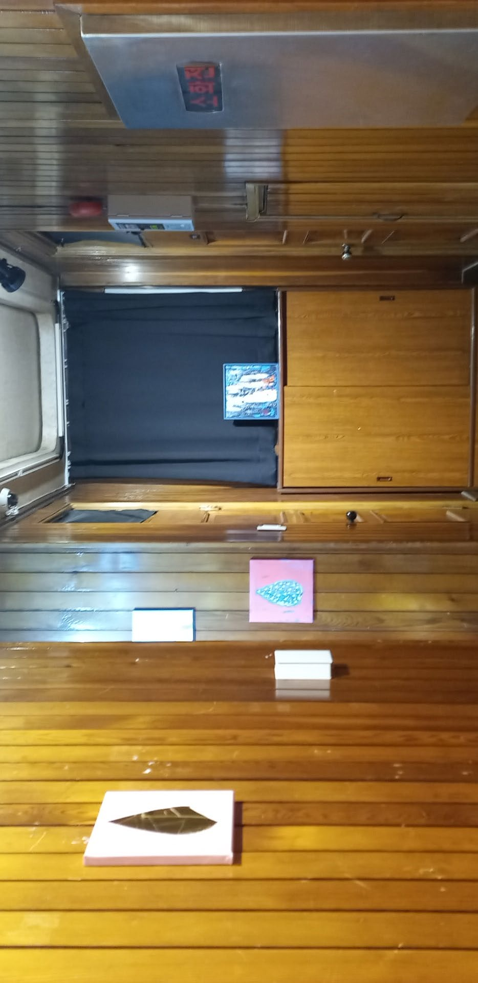
Ⅲ
기획
지우지 않고 덧댄다 — 여덟 개의 방을 지층처럼 읽는 법
①
②
③
④
⑤
⑥
⑦
⑧
사진 · ⑤실 마루 — 전통과 현대가 맞닿는 방 · 아이테르 제공
아이테르 문화예술기획제안서 · 덮인 물, 남은 올 · 기획 추병곤
07

Slide 8
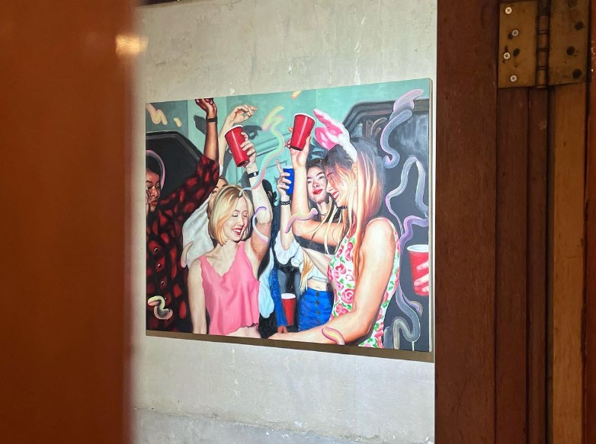
04 CURATORIAL STATEMENT
기획 의도
덮인 것은 사라진 것이 아니다.
범일이라는 이름은 범내에서 왔다. 호랑이가 물을 마시러 내려왔다는 그 내는 지금 도로 아래에 있다. 물길은 없어진 것이 아니라 덮였을 뿐이고, 지금도 시장 바닥 밑을 흐른다.
그 위에 실이 놓였다. 조선방직의 기계가 멈춘 뒤에도 부산진시장의 원단은 멈추지 않았고, 범일동은 한 세기 가까이 실의 도시로 살아왔다. 물길이 지하로 내려간 자리를, 실이 대신 흘렀다.
그리고 사람이 왔다. 매축된 땅 위에, 공장 옆에, 시장 뒤에 방을 들였다. 범일가옥의 여덟 개 방 — 부엌의 그을음, 욕조와 세면대, 벗겨진 벽지와 창살 — 은 그 사람들이 남긴 가장 얇은 지층이다.
《덮인 물, 남은 올》은 이 세 겹을 지층처럼 읽는 전시다. 우리는 이 집을 전시장으로 '쓰지' 않는다. 이 집을 하나의 작품이자 공동 저자로 다룬다. 습기와 결로, 목재의 뒤틀림, 벽지 아래로 번진 얼룩은 인간이 아닌 것들이 이 집에 써 온 문장이다. 작가의 개입은 그 문장을 지우는 대신, 그 위에 한 겹을 덧댄다.
그러므로 이 전시의 방법은 '설치'가 아니라 '깁기'다. 낡은 것을 복원하지 않고, 헤진 자리에 새 올을 대어 깁는다. 관람객은 여덟 번 문지방을 넘으며 도시가 무엇을 덮어 왔고 무엇을 남겨 왔는지를 몸으로 지난다.
마지막 방, 부엌의 자리에서 우리는 다시 불을 켜고 상을 편다. 전시는 그 상 위에서 주민과 상인, 작가와 관람객이 나누는 대화로 끝난다 — 또는, 거기서 시작된다.
지우지 않은 벽 위에 걸린 작품 — 덧대기의 실제
이론적 배경
신유물론의 관점에서 물질은 인간이 의미를 부여하기를 기다리는 수동적 재료가 아니라, 스스로 변형하고 표현하는 행위자다. 기획자의 석사 논문 「물질적 생성의 미학」(홍익대 미학과)에서 다룬 잠재성·표현성 개념을 전시의 방법론으로 옮겨, 가옥의 재료가 겪어 온 변형 자체를 전시의 서술로 삼는다.
아이테르 문화예술기획제안서 · 덮인 물, 남은 올 · 기획 추병곤
08

Slide 9
05 DIAGRAM 2
[도식 2] 개념 구조도 — 세 겹, 여덟 개의 방
장소의 지층(좌) → 큐레토리얼 방법(중) → 전시 구성(우)
장소의 지층
전시 구성 — 여덟 개의 방
人 사람
①
범내를 부르다
프롤로그 · 사운드
큐레토리얼 방법
방과 골목 · 피란과 이주 (1950s– )
깁 기
③
물의 방
욕조·세면대 설치
絲 올
MENDING
④
올의 방
자투리 원단 직조
방직과 시장 · 조방과 진시장 (1917– )
복원하지 않는다.
지우지 않는다.
헤진 자리에
새 올을 대어 덧댄다.
⑤
직조된 도시
메인홀 · 미디어
水 물
⑥
창살 너머
사진·회화
범내와 매축 · 복개된 물길 (–1930s)
비인간 행위자 = 공동 저자
습기 · 결로 · 뒤틀림 · 빛의 각도
⑦
덧대는 방
주민 참여 드로잉
↓ 수직 절개 — 지표에서 심층으로
관람은 이 순서를 거꾸로 올라온다: 물 → 올 → 사람
⑧
불의 자리
에필로그 · 커뮤니티
②
지층 열람실
세 겹을 관통하는 아카이브
※ ②실은 특정 층위에 속하지 않고 세 겹 전체를 관통하는 열람 공간으로 운용한다.
아이테르 문화예술기획제안서 · 덮인 물, 남은 올 · 기획 추병곤
09

Slide 10
06 OVERVIEW
전시 개요
전 시 명 | 《덮인 물, 남은 올》 Covered Water, Remaining Thread
기 간 | 2027. 9. 3(금) – 11. 7(일) · 총 66일 / 개관 57일 · 화–일 10:00–18:00 (월 휴관)
개 막 | 2027. 9. 2(목) 18:00 전야 개막 · 작가 인사 · 진시장 상인회 초청
장 소 | 아이테르 범일가옥 4F 전시관(8실, 33평) / 5F 라운지(프로그램·토크)
주최 · 주관 | 주최 (제안 기관) · 주관 예술협회 아이테르 AITHER · 기획 추병곤
후원 · 협력 | 후원 (제안 기업) · 협력 부산진시장 상인회, 동구 관내 도서관·학교, 미디어 기술협약사
참 여 작 가 | 7인(팀) · 회화 / 설치 2 / 섬유·텍스타일 / 사진·아카이브 / 미디어 / 사운드
관 람 료 | 무료 (워킹투어·워크숍 등 일부 프로그램 유료·사전예약)
총 사 업 비 | 80,000천원 (기관 보조 50% · 기업 협찬 30% · 아이테르 자부담·현물 15% · 자체수익 5%)
성 과 물 | 도록 1권 · 비평문 3편 · 웹 아카이브 300건 · 구술 30인 · 참여 드로잉 500점
※ 일정은 협의에 따라 조정 가능하며, 9월 개막은 전국미술주간 및 동구 조방거리 축제 시기와의 연계 효과를 고려한 안입니다.
아이테르 문화예술기획제안서 · 덮인 물, 남은 올 · 기획 추병곤
10

Slide 11
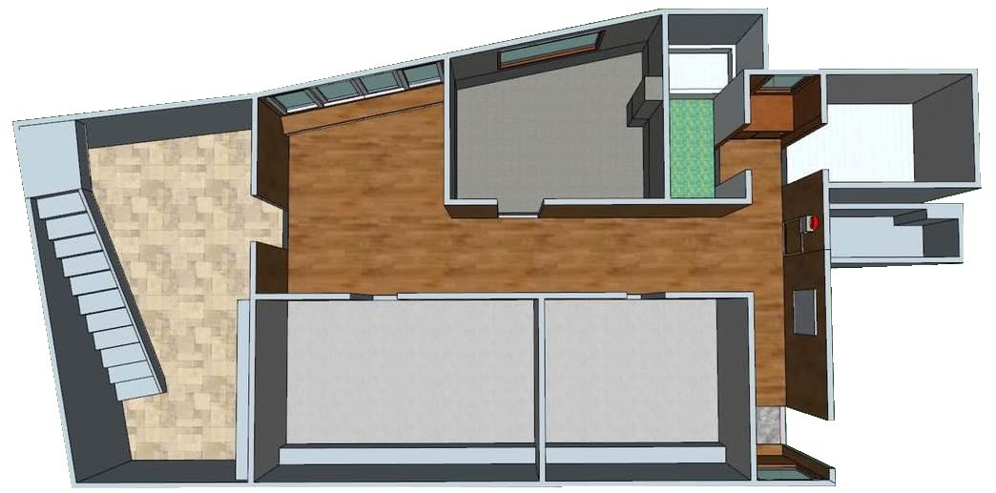
07 DIAGRAM 3
[도식 3] 공간 구성도 — 여덟 개의 방과 동선
33평 · 8개 전시실 · 개념 배치도(실제 도면 기준 단순화)
⑧
⑤
④
관람 동선
불의 자리
직조된 도시
올의 방
입구
회차 안내 · 실내화 · 소지품
부엌·계단
마루·메인홀
① 범내를 부르다
복개천 수음 8채널 · 어둠과 물소리
② 지층 열람실
지도·매축 도면·조방 사진 아카이브
③
②
③ 물의 방
욕조와 세면대, 결로와 수면 영상
물의 방
지층 열람실
④ 올의 방
진시장 자투리 원단 대형 직조
⑤ 직조된 도시
메인홀 · 3면+바닥 프로젝션
⑦
⑥
①
⑥ 창살 너머
창살 그림자와 시간, 사진·회화
덧대는 방
창살 너머
범내를 부르다
입구
⑦ 덧대는 방
주민 참여 드로잉맵 상시 증축
⑧ 불의 자리
부엌·커뮤니티 테이블 · 구술 상영
아이테르 제공 4F 실제 배치 도면
위 개념도는 이 도면을
단순화한 것입니다.
면적 33평 · 동시 관람 정원 25인(회차제) · 평균 관람 45분 · 가벽 렌탈 12매(자립식) 적용 구간 ▩
층위 ● 물(水) ● 올(絲) ● 사람(人) ● 아카이브(관통)
아이테르 문화예술기획제안서 · 덮인 물, 남은 올 · 기획 추병곤
11

Slide 12
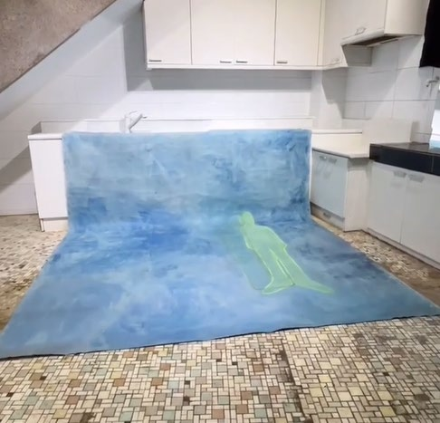
08 SECTION A
물의 층 — 덮인 것을 듣는다
①실 프롤로그 · ③실 물의 방
水
관람의 시작은 '보는 것'이 아니라 '듣는 것'이다. 복개 구간에서 채집한 물소리가 관람객을 지표 아래로 데려간다.
①
범내를 부르다
사운드 인스톨레이션 · 프롤로그
복개된 범내 구간과 진시장 지하 배수로에서 하이드로폰으로 채집한 물소리를 8채널로 재생한다. 조도를 최소로 낮춘 3평 남짓의 방에서 관람객은 발밑을 흐르는 소리를 먼저 만난다. 벽면에는 지명의 변천만 한 줄로 적힌다 — 범내 · 凡川 · 虎川 · 범일.
③⑧실 — 욕조·세면대와 부엌의 타일 바닥 (아이테르 제공)
③
물의 방
설치 · 영상 · 결로
제작 · 안전 노트
욕조와 세면대가 그대로 남은 방. 욕조에 물을 채우고 수면에 저휘도 영상을 투사해 매축 이전의 해안선과 현재의 도로망을 겹친다. 여름철 결로가 맺히는 벽면은 지우지 않고 조명으로 드러내, 이 집이 여전히 물과 협상 중임을 보여 준다.
· 하이드로폰 현장 수음: 2027년 3–4월, 동구청·상인회 사전 협의 후 진행
· 욕조 수량 최소화(깊이 5cm 이하)·방수 트레이·주 2회 배수, 누수 감지 센서 설치
· 저휘도·저열 프로젝터 사용, 목재 마감부와 60cm 이상 이격
아이테르 문화예술기획제안서 · 덮인 물, 남은 올 · 기획 추병곤
12

Slide 13
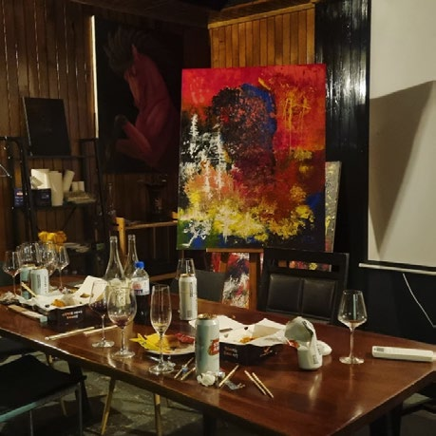
09 SECTION B
올의 층 — 도시를 짜다
④실 올의 방 · ⑤실 메인홀
絲
조선방직의 직기에서 부산진시장의 원단으로 이어진 한 세기를 '짜는 행위' 그 자체로 번역한다.
④
올의 방
섬유 설치 · 상인 협업
부산진시장 상인들에게서 수집한 자투리 원단으로 방 전체를 관통하는 대형 직조물을 만든다. 원단마다 상호와 연도를 태그로 달아, 작품이 동시에 상권의 명부(名簿)가 되게 한다. 제작 과정은 '원단학교' 워크숍으로 공개하며, 관람객도 마지막 날까지 한 올씩 더할 수 있다.
가옥의 방에 놓인 작품과 세간 (아이테르 제공)
⑤
직조된 도시
메인홀 · 미디어 · 3면+바닥 프로젝션
지역 협업 구조
마루가 남은 가장 큰 방을 미디어홀로 전환한다. 1917년 조방 배치도에서 시작해 매축 도면, 시장 상권도, 현재 위성사진까지 도시의 평면을 '직물의 조직도'처럼 겹쳐 짠다. 직기의 규칙적인 소리가 도시의 리듬으로 변조되며, 바닥 투사로 관람객이 직물 위를 걷게 한다.
· 원단 수집: 진시장·평화시장 상점 12곳 협약, 매주 자투리 회수 루트 운영
· 작품 소유권: 전시 후 동구 관내 공공시설 기증 또는 굿즈 전환, 수익 일부 상인회 환원
· 상호 태그는 상인 동의서 확보 후 표기
아이테르 문화예술기획제안서 · 덮인 물, 남은 올 · 기획 추병곤
13

Slide 14
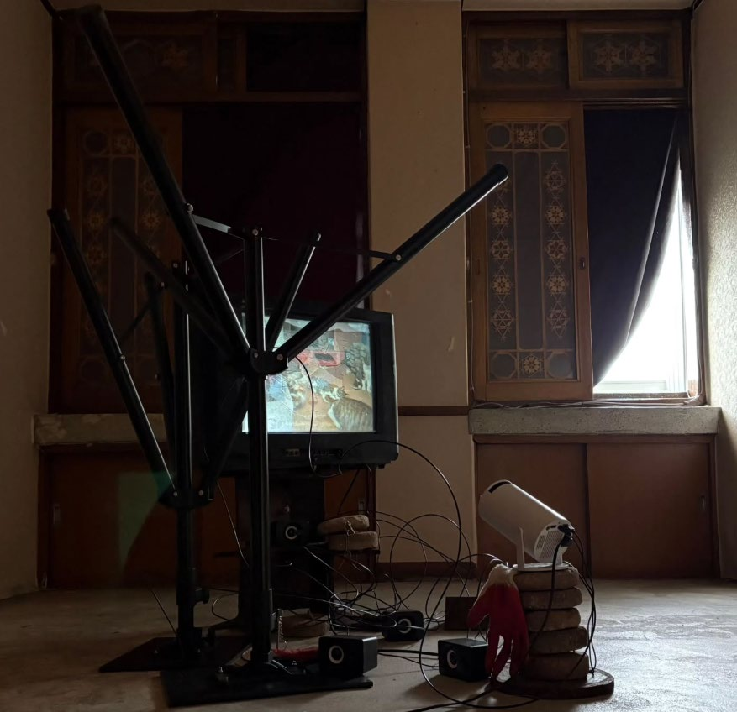
10 SECTION C
사람의 층 — 방이 기억하는 법
⑥실 창살 너머 · ⑦실 덧대는 방 · ⑧실 불의 자리
人
가장 얇고 가장 가까운 지층. 여기서 전시는 작가의 것에서 주민의 것으로 넘어간다.
⑥
창살 너머
사진 · 회화
창살이 만드는 그림자를 하루의 시간표로 삼아, 그 궤적 위에 사진과 회화를 건다. 여공의 길·극장·골목을 다룬 아카이브 사진과 동시대 작가의 화면이 같은 벽에서 만난다.
⑦
덧대는 방
참여형 드로잉맵 · 상시 증축
⑥실 창살 목창과 설치 작업 (아이테르 제공)
관람객과 주민이 자기가 살던 방의 평면을 그려 벽에 덧붙인다. 기획자가 아파트 주민들과 진행해 온 참여형 드로잉맵 방법론을 노후 주택 지역으로 확장한 것으로, 전시가 진행될수록 벽이 두꺼워진다.
참여 설계
· 드로잉맵: A5 트레이싱지 · 상시 비치, 회차당 참여율 25% 목표(누적 500점)
· 구술 채록 30인: 사전 동의서·초상권·활용범위 명시, 원본은 기록관 이관
· ⑧실 정원 16인, 화기 사용 없음(F&B는 5F 라운지에서 운용)
⑧
불의 자리
에필로그 · 커뮤니티 테이블
부엌의 잔재가 남은 마지막 방에 긴 상을 편다. 주민·상인 구술 영상이 낮게 흐르고, 주말에는 이 상 위에서 토크와 낭독이 열린다. 전시는 여기서 끝나지 않고 대화로 이어진다.
아이테르 문화예술기획제안서 · 덮인 물, 남은 올 · 기획 추병곤
14

Slide 15
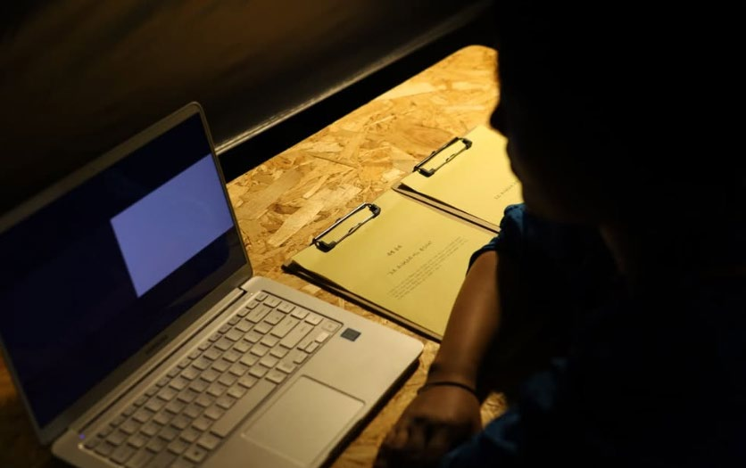
11 DIAGRAM 4
②실 지층 열람실과 [도식 4] 아카이브 구조
전시가 끝난 뒤에 남는 것을 먼저 설계한다 — 미술관·도서관·기록관을 잇는 M·L·A 모델
01 수집 COLLECT
02 정리 PROCESS
03 개방 OPEN
현장 기록 사진·영상 (8실 정기 기록)
구술 채록 30인 · 원본 음원
도면·지도·사진 (기관 협조 수집)
원단 실물 표본 · 상점 명부
참여 드로잉 500점 스캔
메타데이터 표준 항목 15종 적용
권리 처리(초상권·저작권) 동의서
국문·영문 이중 기술
주제어: 물길·직물·주거·노동·이주
보존용/열람용 이중 파일 생성
웹 아카이브 공개 300건 (CC 라이선스)
도서관 '범일 서가' 북큐레이션 이관
구술 원본 기록관 이관·영구 보존
도록 1권 · 비평문 3편 발간
차기 전시·연구자 재활용 허용
②
지층 열람실
전시실이자 열람실. 관람객은 벽에 걸린 작품이 아니라 서랍과 파일을 연다. 1917년 조방 배치도, 부산진매축 도면, 시장 상권 변천도, 여공의 사진, 그리고 이번 전시에서 새로 채록한 구술과 원단 실물 표본이 같은 서가에 놓인다.
기획자의 사서·북큐레이터·평생교육사 자격을 살려, 이 방을 전시 종료 후 동구 관내 도서관의 '범일 서가'로 이관 가능한 형태로 설계한다.
M · L · A 연계 — 하나의 자료를 세 기관이 함께 쓴다
MUSEUM 미술관
LIBRARY 도서관
ARCHIVE 기록관
전시 — 8실 구성과 작품
북큐레이션 — 범일 서가
구술·행정기록 영구 보존
※ 전시는 66일이지만 아카이브는 남는다. 기관·기업의 지원이 일회성 행사비가 아니라 지역의 영구 자산으로 전환되는 지점이다.
아이테르 문화예술기획제안서 · 덮인 물, 남은 올 · 기획 추병곤
15

Slide 16
12 ARTISTS
작가 구성 및 선정 기준
아이테르가 보유한 국내 최대급 민간 작가 풀을 '장소 응답성' 기준으로 재선별한다
01
장소 응답성
화이트큐브용 완성작을 옮겨 오는 것이 아니라, 이 집의 조건(습도·목재·창살·소음)에 응답해 신작 또는 개작을 제작할 수 있는가
구성 (7인·팀)
설치
2인
02
물질성
재료가 서사를 대신할 수 있는가 — 원단·물·목재·빛 등 장소의 물질과 직접 협상하는 작업인가
섬유·텍스타일
1인
미디어
1인
사운드
1인
03
지역 관계
상인·주민과의 협업 과정을 감수하고 6개월 이상 제작 기간을 함께할 수 있는가
사진·아카이브
1인
회화·참여기반
1인
신진 4 : 중견 3 · 부산 연고 작가 5인 이상 · 여성 작가 3인 이상 권장
04
공공성·안전
노후 목조 가옥의 하중·화기·전기 조건을 충족하며, 관람객 접촉 안전을 확보할 수 있는가
계약 · 처우 원칙
· 문화체육관광부 고시 미술 분야 표준계약서 준수
· 작가 사례비와 창작지원금(재료비) 분리 지급
· 전시 종료 후 아이테르 전문 비평문 1인 1편 제공
· 아이테르 제휴망을 통한 순회·후속 전시 우선 검토
소싱 경로
① 아이테르 회원 작가 풀 490명(2024–25년 신규 476명) 매체별 1차 선별 → ② 2025 아이테르 컬렉션 응모 472건 아카이브 재검토 → ③ 부산 원도심 활동 작가 공개 리서치 및 스튜디오 방문 → ④ 기획자·비평가·기관 담당자 3인 심의
아이테르 문화예술기획제안서 · 덮인 물, 남은 올 · 기획 추병곤
16

Slide 17
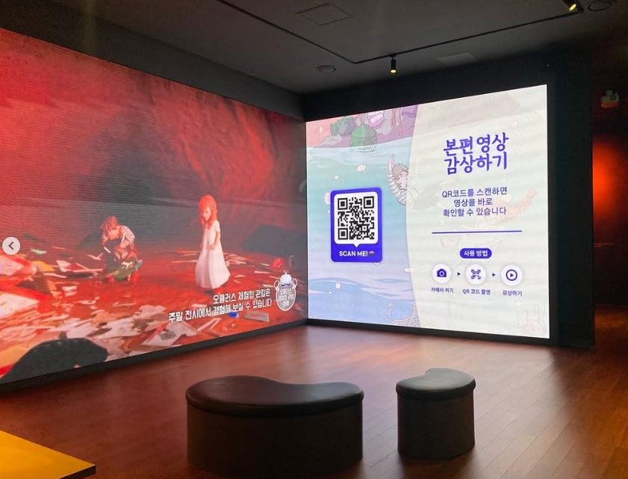
13 TECHNOLOGY
미디어·기술 구현 계획
아이테르 기술협약 체계를 노후 목조 가옥의 조건에 맞게 축소·정밀화한다
⑤실 메인홀
①③실 사운드·영상
협약 기술사 활용
3면 + 바닥 프로젝션 · 8채널 사운드
저휘도 · 저열 · 무음 구동
설계–시뮬레이션–설치–유지보수 일원화
· 중휘도 단초점 프로젝터 4대(3면+바닥)
· 단일 서버 기반 통합제어 · 미디어 서버 1식
· 콘텐츠 러닝타임 9분 루프 · 자동 스케줄링
· 도면·항공사진·상권도 레이어 합성 3D 시뮬레이션 선행
· 마루 보호를 위한 무타공 시공 · 바닥 투사면 보양
· 하이드로폰 현장 수음 → 8채널 공간 배치
· 욕조 수면 투사용 초단초점 1대(방수 트레이)
· 야간 볼륨 자동 감쇄(주거 인접 대응)
· 방별 음향 간섭 차단(흡음 커튼·지향성 스피커)
· 무선 동기화로 노출 배선 최소화
· 210플레이트: 미디어파사드 원스톱 시공
· 블루스테이션: 단일 서버 최대 64대 제어, CMS·DMX
· ETC OnlyView: 대형 연출용 라이선스(확장 시)
· 설계–시공–운영 단일 계약으로 하자 책임 일원화
· 순회 확장 시 동일 콘텐츠 재사용(추가 제작비 절감)
노후 가옥 대응 — 기술 사양을 키우지 않고, 조건에 맞춘다
전기
설치 2개월 전 용량 계측 → 임시 증설 및 전용 분전반 분리, 회로별 누전차단기
하중
장비 바닥 거치 원칙(천장 행잉 금지), 하중 집중 구간 분산 받침, 구조 안전 확인서 확보
열·화재
저열 장비 우선, 목재 마감부 60cm 이격, 감지기·소화기 증설, 일일 점검 체크리스트
습도
8실 온습도 로거 상시 계측, 제습기 2대, 주 1회 작품 상태조사서 작성
배선
몰딩·양생 후 노출 최소화, 관람 동선 횡단 구간 무선화 또는 바닥 매트 처리
예비
예비 프로젝터 1대·UPS 1식 상비, 장애 시 대체 상영 시나리오 사전 승인
아이테르 미디어 전시 연출 사례 (아이테르 제공)
아이테르 문화예술기획제안서 · 덮인 물, 남은 올 · 기획 추병곤
17

Slide 18
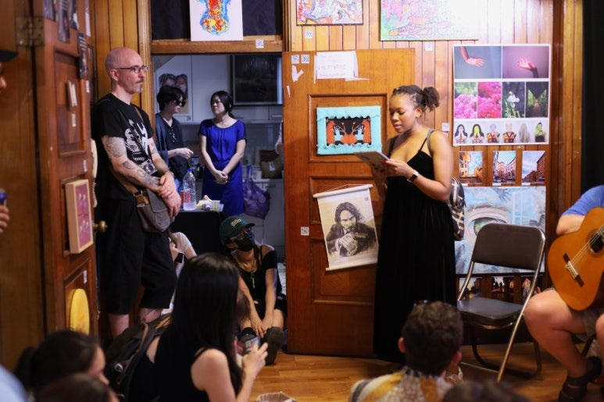
Ⅳ
운영
프로그램 · 홍보 · 프로세스 · 일정 · 재원 · 예산
P
A
P
Planning · Art criticism · Promotion
사진 · 범일가옥에서 열린 작가와의 만남 · 아이테르 제공
아이테르 문화예술기획제안서 · 덮인 물, 남은 올 · 기획 추병곤
18

Slide 19
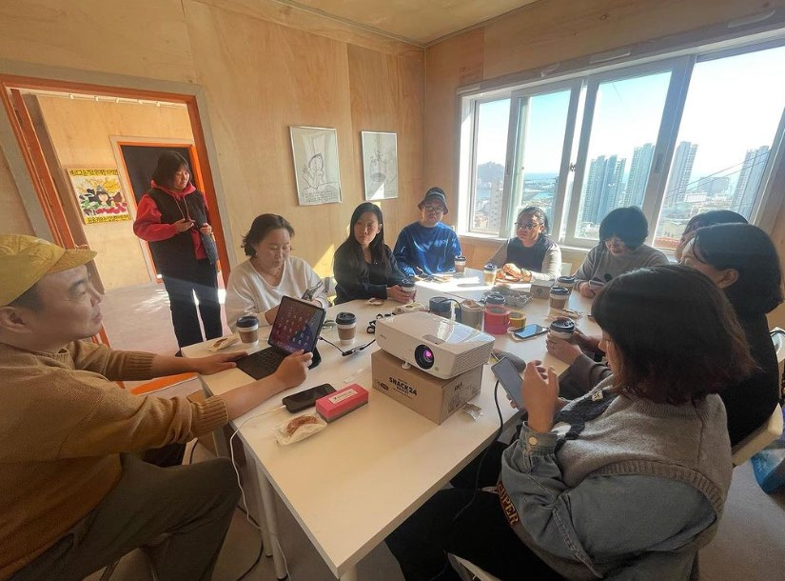
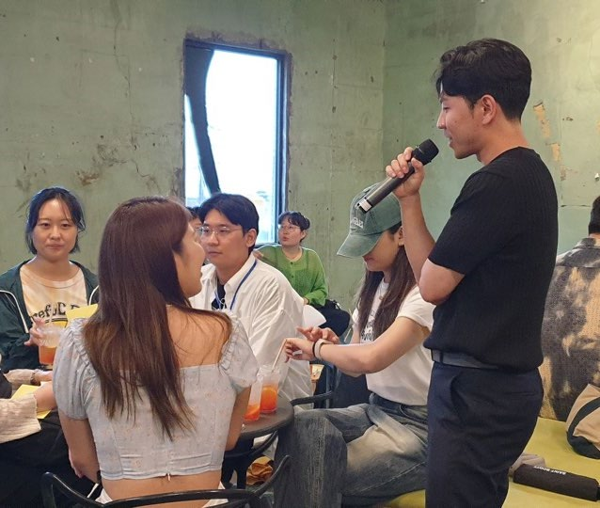
14 PROGRAM
지역연계 프로그램 7종 · 27회
전시가 동네에 남기는 것 — 주민·상인·학생·기업 임직원이 각각 다른 문으로 들어온다
01
02
03
04
원단학교
범내 산책
여덟 개의 방, 여덟 목소리
덧대는 드로잉
4회 · 회당 15인
8회 · 회당 20인
30인 채록
상시 · 누적 500점
진시장 상인과 작가가 함께 자투리 원단을 고르고 짜는 워크숍. ④실 작품이 여기서 자란다.
범일가옥 → 진시장 → 조방 터 → 복개 구간 → 자성대를 잇는 90분 도슨트 워킹투어. 기획자 직접 진행.
주민·상인·전직 방직 노동자 구술 채록. ⑧실 상영 및 기록관 이관.
⑦실 참여형 드로잉맵. 자기가 살던 방의 평면을 그려 벽에 덧붙인다.
05
06
07
비평 토크쇼
학교 연계 교육
기업 임직원 ESG 워크숍
3회
8회 · 4개교
4회 (후원사 맞춤)
아이테르 전문 비평 서비스 연계. 작가·비평가·주민이 같은 상에 앉는다.
동구 관내 초·중 대상. 문화예술교육사 자격 보유 기획자가 직접 설계·운영.
후원 기업 임직원이 원단 회수·직조·전시 서포터로 참여하는 지역환원 프로그램.
주민·참여자 워크숍 현장 (아이테르 제공)
총 27회 · 목표 참여 800명 | 전 프로그램 사전예약제, 취약계층·다문화 가정 우선 배정 20%
아이테르 문화예술기획제안서 · 덮인 물, 남은 올 · 기획 추병곤
19

Slide 20
15 PROMOTION
홍보·마케팅 계획
장소가 곧 콘텐츠다 — '가 볼 수 없던 집이 열린다'는 한 문장으로 밀고 간다
D-60 티저
D-DAY 개막
D+ 운영
‘여덟 개의 방’ 티저
전야 개막 + 상인회 초청
참여가 콘텐츠가 되는 구간
8실 실내 컷 순차 공개(주 1실)
보도자료 1차 · 지역 매체 사전 인터뷰
워킹투어·워크숍 사전예약 오픈
보도자료 2차 · 프레스 프리뷰
개막 라이브 · 작가 인사
상인 초청의 밤(진시장 상점 12곳 협업)
숏폼 8편(방마다 1편) 주 2회 업로드
구술·드로잉 누적 현황 주간 공개
보도자료 3–4차 · 폐막 결산 콘텐츠
채널
핵심 메시지와 굿즈
자체
아이테르 인스타그램·유튜브, 회원 490명 대상 뉴스레터·DM
“ 범일동 아래로는 아직 물이 흐른다 ”
기관
주최 기관 및 부산문화재단·동구 공식 채널, 문화포털 등재
· 메인 카피 3종 / 방별 서브 카피 8종 운용
· 굿즈: 진시장 자투리 원단으로 만든 리미티드 파우치·북커버(수익 일부 상인회 환원)
· 스탬프 투어: 연계 상점 12곳 순회 시 굿즈 교환 — 관람객을 상권으로 흘려보낸다
· 도록은 폐막 후 발간, 사전 예약 판매로 제작비 일부 회수
언론
부산일보·국제신문·KNN·부산MBC 등 보도자료 4차, 기획기사 2건 목표
오프라인
진시장 상인회 게시·현수막, 조방로 상권 포스터 60매, 부산역 배포
기업
후원사 사내 채널·ESG 리포트 수록, 임직원 초청 관람일 운영
아이테르 문화예술기획제안서 · 덮인 물, 남은 올 · 기획 추병곤
20

Slide 21
16 DIAGRAM 5
[도식 5] 실행 프로세스 — 4단계 × APP 3축
아이테르의 'APP 전시기획 서비스'(Planning·Art criticism·Promotion)를 이 기획의 4단계에 대응시킨 실행 매트릭스
① 조사 RESEARCH
2026.09–2026.12
② 직조 WEAVING
2027.01–2027.07
③ 개시 OPENING
2027.08–2027.11
④ 아카이브 ARCHIVE
2027.11–2027.12
P
현장 실측·문헌 조사
주민·상인 라포 형성
8실 조건 진단
작가 선정·제작 관리
가벽·기술 설계 확정
안전 확인서 취득
설치·시운전
회차 운영·도슨트
일일 안전 점검
작품 철수·원상 복구
공간 조건 리포트
차기 활용 제안
Planning
공간·기획
A
층위 리서치 노트
선행 연구·아카이브 수집
기획 논고 초고
작가별 비평문 집필
도록 원고·번역
콜로키움 1회
전시 비평 토크 3회
현장 비평 리뷰 발행
외부 필자 리뷰 유치
도록 1권 발간
비평문 3편 공개
연구 자료 이관
Art criticism
비평·연구
P
협력기관·상인회 협의
후원 제안·계약
프로그램 수요조사
티저 콘텐츠 제작
예약 시스템 오픈
보도자료 1차
개막·프레스
숏폼 8편·주간 리포트
스탬프 투어 운영
결산 콘텐츠·성과보고
후원사 리포트 제출
순회 협의 개시
Promotion
홍보·프로그램
※ 계약서는 문화체육관광부 고시 미술 분야 표준계약서를 준수하며, 각 단계 종료 시 기관·후원사에 진행 보고서를 제출합니다.
아이테르 문화예술기획제안서 · 덮인 물, 남은 올 · 기획 추병곤
21

Slide 22
17 DIAGRAM 6
[도식 6] 추진 일정 — 16개월 로드맵
2026. 09 킥오프 → 2027. 09. 03 개막 → 2027. 12 결과 보고
2026
2027
9
10
11
12
1
2
3
4
5
6
7
8
9
10
11
12
계약 · 킥오프 · 협력 협의
현장·문헌 리서치 / 주민 라포
작가 선정 · 계약
작품 제작 · 비평문 집필
미디어 기술 설계 · 안전 검토
홍보 · 프로그램 예약 오픈
공간 조성 · 가벽 · 설치
전시 운영 · 연계 프로그램 27회
철수 · 도록 · 아카이브 · 결과보고
▲ 킥오프
▲ 2027. 9. 3 개막
아이테르 표준 프로세스(전시 시작 약 1년 전 미팅 → 약 6개월 기획 → 2일 운송·설치 → 운영 → 소셜링)를 준수하되, 주민 구술과 원단 수집에 5개월을 별도 배정했습니다.
아이테르 문화예술기획제안서 · 덮인 물, 남은 올 · 기획 추병곤
22

Slide 23
18 DIAGRAM 7
[도식 7] 협력·재원 구조
기관은 명분과 공공성을, 기업은 지역환원 스토리를, 아이테르는 실행력과 작가 풀을 댄다
주최
주관
후원
협력
기관
예술협회 아이테르
기업
지역·기술
부산광역시 동구 / 부산문화재단 등
기획·제작·운영 총괄 (기획 추병곤)
메인 파트너 1사 · 프로그램 파트너 2사
진시장 상인회 · 도서관·학교 · 기술협약사
모든 성과물(아카이브·구술·도록)의 공동 저작 및 공공 개방을 전제로 협약 — 기관은 자산으로, 기업은 ESG 실적으로, 지역은 콘텐츠로 회수한다.
재원 구성 (총 80,000천원)
기업 협찬 3단계 (총 24,000천원)
메인 파트너
1사 · 15,000천원
전시명 병기 · 개막 스피치 · 도록 크레딧 · ESG 워크숍 4회 · 사옥 순회 전시 우선권
프로그램 파트너
2사 · 각 4,000천원
지정 프로그램 네이밍(원단학교/범내 산책) · 현장 배너 · 임직원 초청 관람일 · 결과 리포트 제공
현물 파트너
다수 · 1,000천원 상당
원단·자재·인쇄·F&B 현물 제공 · 크레딧 표기 · 스탬프 투어 제휴
아이테르 문화예술기획제안서 · 덮인 물, 남은 올 · 기획 추병곤
23

Slide 24
19 BUDGET
예산(안)
단위: 천원 · 부가세 포함 · 협의에 따라 A(전체) / B(미디어 축소) / C(핵심) 3단계 스코프 운용
No | 항목 | 세부 내역 | 금액 | 비중
01 | 기획·운영비 | 기획료, 코디네이터, 운영인력(도슨트 2인 × 3개월) | 10,000 | 12.5%
02 | 작가 사례비·창작지원금 | 7인·팀 / 표준계약 준수, 사례비·재료비 분리 | 13,000 | 16.3%
03 | 작품 제작·설치비 | 신작 제작 지원, 원단 수집·가공, 설치 인력 | 15,000 | 18.8%
04 | 미디어·기술 구현 | 프로젝터·서버 임차, 프로그래밍, 8채널 사운드, 수음 | 13,000 | 16.3%
05 | 공간 조성·가벽·안전보강 | 가벽 렌탈 12매, 조명·전기 증설, 소방·안전 보강 | 6,000 | 7.5%
06 | 홍보·디자인·인쇄 | BI·포스터·사인·현수막, 숏폼 8편, 보도자료 4차 | 6,000 | 7.5%
07 | 지역연계 프로그램 운영 | 7종 27회 재료비·강사비·투어 운영비 | 7,000 | 8.8%
08 | 도록·아카이브 구축 | 도록 300부, 비평문 3편, 웹 아카이브 구축·번역 | 4,500 | 5.6%
09 | 운송·보험·안전관리 | 작품 운송, 전시종합보험, 온습도 계측·소방 점검 | 2,500 | 3.1%
10 | 예비비 | 환율·자재비 변동 및 돌발 대응 | 3,000 | 3.8%
 | 합 계 | 기관 보조 40,000 · 기업 협찬 24,000 · 자부담·현물 12,000 · 자체수익 4,000 | 80,000 | 100%
※ 상기 금액은 33평·8실 규모와 9월 개막 일정을 전제로 한 산정 예시입니다. 확정 견적은 협의 후 아이테르 표준 견적서로 제출합니다. ※ 가벽은 아이테르 렌탈을 적용해 조성비를 절감하고, 전시 종료 후 회수하여 다음 전시로 이월합니다.
아이테르 문화예술기획제안서 · 덮인 물, 남은 올 · 기획 추병곤
24

Slide 25
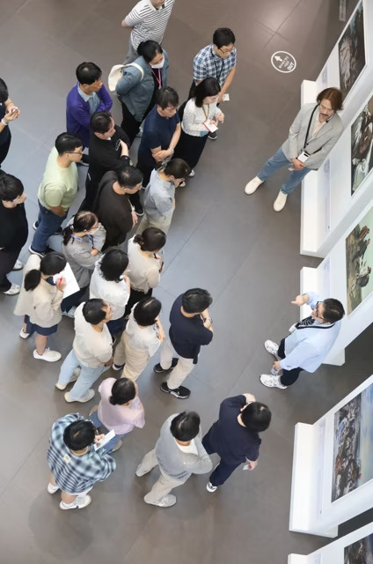
Ⅴ
성과와 확장
66일의 전시가 남기는 것 — 기대효과 · 리스크 관리 · 확장 시나리오
4,500
목표 관람객 (개관 57일 · 일평균 79명)
사진 · 가벽 기반 전시 운영 사례 · 아이테르 제공
아이테르 문화예술기획제안서 · 덮인 물, 남은 올 · 기획 추병곤
25

Slide 26
20 DIAGRAM 8
[도식 8] 기대효과 · KPI
정량 지표는 측정하고, 정성 효과는 아카이브로 증명한다
정성적 효과
4,500명
800명
30인
· 노후 가옥의 문화적 재생 모델 — 철거·리모델링이 아닌 '읽고 덧대는' 방식의 선례
· 조방 터와 복개천 기억의 공공 자산화 — 재개발 이전에 기록을 확보
· 상권–예술 연계 — 진시장 12개 상점을 관람 동선에 편입
· 기업 ESG의 지역 밀착 서사 — 기부가 아니라 '함께 짠 결과물'
· 신진작가 성장 트랙 — 비평·아카이브·순회로 이어지는 후속 지원
관람객
프로그램 참여
구술 채록
개관 57일 · 동시 25인 회차제
7종 27회 · 사전예약제
주민·상인·전직 방직 노동자
500점
15건
300건
참여 드로잉
언론 보도
아카이브 구축
⑦실 상시 증축
SNS 도달 30만 · 숏폼 8편
도록 1권 · 비평문 3편
측정과 보고
주간
월간
종료
사후
관람객 카운터·회차별 예약률·프로그램 만족도(5점 척도)
기관·후원사 대상 진행 리포트(관람·미디어·아카이브 3면 지표)
결과보고서 1식 + 후원사 전용 ESG 리포트 + 도록·아카이브 납품
폐막 3개월 후 도서관 이관·순회 협의 현황 추가 보고
아이테르 문화예술기획제안서 · 덮인 물, 남은 올 · 기획 추병곤
26

Slide 27
21 RISK
리스크 관리 및 안전 계획
노후 목조 가옥에서 전시를 여는 일의 실제 — 위험을 먼저 적고, 담당과 조치를 붙인다
위험 요인 | 가능성 | 영향 | 대응 조치
화재 · 전기 과부하 | 중 | 상 | 설치 2개월 전 용량 계측 후 전용 분전반 임시 증설, 저열 장비 우선, 감지기·소화기 증설, 개막 전 소방 합동 점검, 일일 마감 점검 체크리스트 운용
습도 · 결로로 인한 작품 손상 | 상 | 중 | 8실 온습도 로거 상시 계측, 제습기 2대 상시 가동, 습기 민감 매체 사전 배제, 주 1회 작품 상태조사서(컨디션 리포트) 작성 및 작가 공유
협소 동선 · 관람객 안전 | 중 | 중 | 동시 관람 정원 25인 회차제(30분 간격), 문지방·단차 야광 표시, 도슨트 상시 1인 배치, 유도등·비상등 점검, 전시종합보험 가입
주민 · 상인 민원(소음·주차) | 중 | 중 | 개막 전 주민 설명회 2회, 민원 단일 창구 지정, 야간 사운드 볼륨 자동 감쇄, 진시장 공영주차장 안내 및 도보 동선 유도
기술 장비 장애 · 정전 | 중 | 중 | 예비 프로젝터 1대·UPS 1식 상비, 협약사 설치기간 현장 상주, 장애 시 대체 상영 시나리오 사전 승인 및 안내문 비치
우천 · 누수 | 중 | 중 | 장마 전 방수 점검 및 취약 구간 작품 미배치, 방수포·양생재 상시 비치, 강우 시 ③실 운영 일시 중단 프로토콜
예산 변동 · 협찬 미확정 | 중 | 상 | A(전체)/B(미디어 축소)/C(핵심) 3단계 스코프 사전 설계, 예비비 3,000천원, 가벽 렌탈로 조성비 변동 흡수
안전 책임 — 기획자가 소방안전관리자 자격을 보유하고 있어 설치·운영 전 기간 현장 안전관리를 직접 수행하며, 개막 전 관할 소방서 합동 점검을 자체적으로 요청합니다.
아이테르 문화예술기획제안서 · 덮인 물, 남은 올 · 기획 추병곤
27

Slide 28
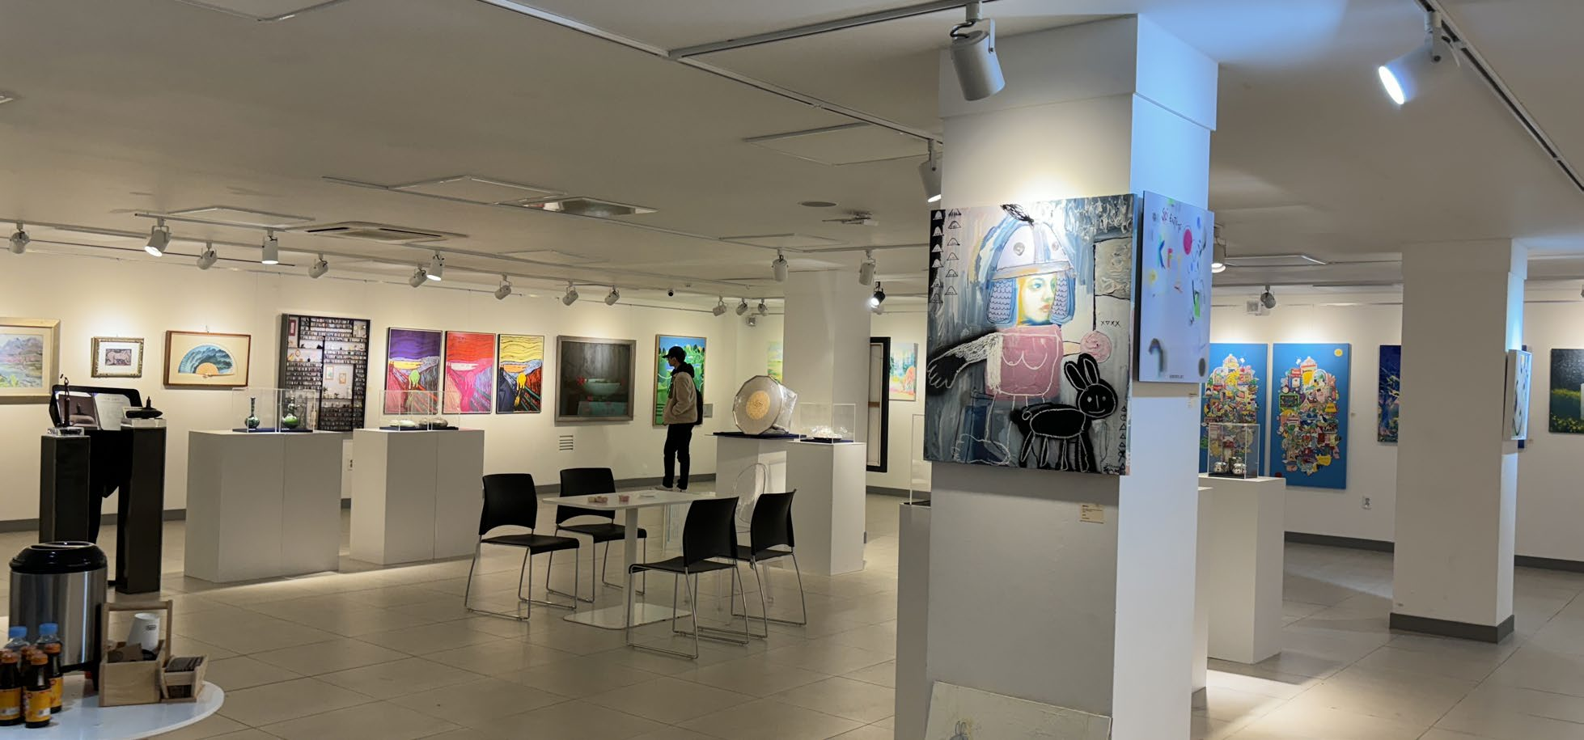
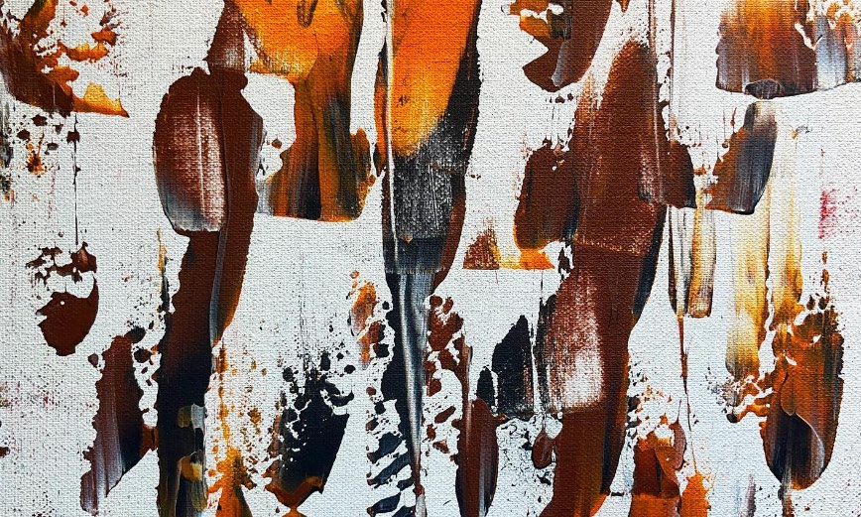
22 SCALE-UP
확장 시나리오
이 제안은 단발 전시가 아니라, 아이테르가 반복 판매할 수 있는 하나의 포맷이다
A
순회 — 미디어 확장판
B
기업 맞춤 패키지 3종
⑤실 메인홀 콘텐츠를 대형 몰입형으로 재편해 아이테르 제휴망(제주 빛의 벙커, 서울 빛의 시어터, 수원 띠아트, 인천문화재단)으로 순회. 지역 콘텐츠 기반 몰입형 공동기획이라는 기존 제휴 조건과 그대로 맞물린다.
① 로비 전시형 — 가벽 렌탈 모듈로 사옥·지점 순회
② 임직원 참여형 — 원단학교 기반 ESG 워크숍 상품화
③ 브랜드 아카이브형 — 기업의 창업·사사(社史)를 물질 아카이브로 제작
C
2차년도 확장 — 《덮인 물, 남은 올 Ⅱ: 매축》
D
상시 수익 전환
부산진매축과 매축지마을로 주제를 확장해 시리즈화. 1차년도에 구축한 아카이브 300건이 2차년도의 리서치 기반이 되어 준비 기간과 비용을 함께 줄인다.
· 범내 산책 워킹투어의 유료 정례화(주말 상설)
· 자투리 원단 굿즈 라인 상시 판매
· 아카이브 이미지 라이선싱 및 교육 교재화
한 채의 집에서 시작해, 한 동네의 포맷으로 — 범일가옥은 아이테르가 '지역 예술로 세상을 설득하는' 첫 번째 사례가 될 수 있습니다.
아이테르 문화예술기획제안서 · 덮인 물, 남은 올 · 기획 추병곤
28

Slide 29
23 PLANNER
기획자 소개 — 추병곤
층위 사이의 매개자: 이론(미학·신유물론) · 실무(학예·도슨트·아카이브) · 창작(설치·드로잉)
경력 8년 · 국공립–재단–사립 전 스펙트럼
이 기획에 직접 쓰이는 역량
학력 · 자격 · 수상
추병곤 秋炳坤
학예사 · 미학 연구자
설치/드로잉 작가
010-3910-3588
utopiz@naver.com
본태박물관 운영기획팀장 — 신관(안도 다다오 설계) 개관 준비 총괄
국립강원전문과학관 전시운영팀 — 개관 준비·전시해설 기획
오아르미술관 큐레이터실 실장 — 전시기획 3회·소장품전 기획
대산미술관 학예연구실 실장 — 전시 10회·교육 24회·디지털 환경개선사업 수행
거제박물관 / 오륜대 한국순교자박물관 / 이영미술관 / 을숙도문화회관
장소·아카이브: 미술관 25년 약사 아카이브 및 백서 2권 구축, 표준관리시스템 유물 730여 점 등록
지역 연결: 박물관–미술관–도서관을 하나의 문화콘텐츠로 잇는 프로그램 기획 실적
참여·퍼실리테이션: 퍼실리테이터 1급, 주민 참여형 드로잉맵 프로젝트 진행
해설·교육: 도슨트 운영 및 스크립트 기획, 문화예술교육사·평생교육사
안전·행정: 소방안전관리자, 보조금 지원사업 수행 및 정산 경험
홍익대학교 대학원 미학과 석사 — 「물질적 생성의 미학」(들뢰즈의 잠재성·표현성과 신유물론)
베를린 자유대학교 FUBiS 철학·미학 프로그램 수료
학예사 · 사서 · 평생교육사 · 문화예술교육사 · 사회복지사 · 갤러리스트 · 퍼실리테이터 1급
북큐레이터 1급 · 그림책큐레이터 1급 · 한국화랑협회 시가감정 전문가과정(초급) 수료
사회공헌 우수학예사(경남박물관협의회) · 문화분과 최우수상(경남청년정책네트워크)
기획 키워드
— 신유물론 · 물질적 생성
— 장소특정성 · 지역성
— 비인간 행위자
— 참여와 퍼실리테이션
— M·L·A 아카이브 연계
— 노후 공간의 안전 운영
“ 저는 전시를 '설치'로 배우지 않고 '연결'로 배웠습니다. 유물 등록과 도슨트, 백서와 워크숍을 오가며 익힌 것은 하나의 자료가 서로 다른 층위에서 어떻게 다시 쓰이는가였습니다.
범일가옥은 그 훈련이 가장 정확하게 쓰일 수 있는 공간이라고 생각합니다. 부산에 거주하며 현장 상주가 가능합니다. ”
— 표준계약 · 보조금 정산
— 부산 거주 · 현장 상주
아이테르 문화예술기획제안서 · 덮인 물, 남은 올 · 기획 추병곤
29

Slide 30
24 APPENDIX
부록 · 이미지 출처와 추가 촬영 리스트
본 제안서에 수록된 사진 20컷은 모두 아이테르가 제공한 자료에서 발췌했습니다
No | 수록 위치 | 이미지 내용 | 출처
01 | Ⅱ 장소 (표제) | 범일가옥 4F 전시실 전경 | 회사소개서
02 | 03 범일가옥 | 4F 전시관 목재 복도 | 회사소개서
03 | 03 범일가옥 | 문지방 너머의 방 | 회사소개서
04 | 04 기획 의도 | 지우지 않은 벽에 걸린 작품 | 회사소개서
05 | Ⅲ 기획 (표제) | ⑤실 마루 — 전통과 현대가 맞닿는 방 | 회사소개서
06 | 07 공간 구성도 | 아이테르 제공 4F 실제 배치 도면 | 회사소개서
07 | 08 섹션 A | ③⑧실 욕조·세면대와 부엌 타일 바닥 | 회사소개서
08 | 09 섹션 B | 가옥의 방에 놓인 작품과 세간 | 회사소개서
09 | 10 섹션 C | ⑥실 창살 목창과 미디어 설치 | 회사소개서
10 | 13 미디어·기술 | 미디어 전시 연출 사례 | 미디어 전시 역량
11 | Ⅳ 운영 (표제) | 범일가옥 작가와의 만남 | 회사소개서
12 | 14 프로그램 | 주민 참여 워크숍 (회의) | 회사소개서
13 | 14 프로그램 | 참여자 워크숍 현장 | 회사소개서
14 | Ⅴ 성과·확장 (표제) | 가벽 기반 전시 운영 사례 | 가벽 렌탈 안내
15 | 22 확장 시나리오 | 화이트큐브 전시 운영 사례 | 회사소개서
16 | 뒤표지 | ⑤실 마루의 설치 작업 | 회사소개서
17–20 | 11 아카이브 / 22 확장 | 열람·순회·기업 패키지 참고 이미지 4컷 | 회사소개서
계약 후 추가 촬영 리스트
01
조방 터 · 조방로 일대 현재 전경
02
복개된 범내 구간 · 범내골 교차로
03
부산진시장 원단·혼수 매장 내부
04
매축지마을 골목과 벽면
05
범일가옥 외관 · 진입 골목 야경
06
8개 전시실 현황 정밀 실측 촬영
제출 요건 대조
✓ 제목 [아이테르 문화예술기획제안서] 덮인 물, 남은 올
✓ 사진 10장 이상 → 20컷 수록
✓ 도식 4개 이상 → 8개 수록
✓ 페이지 31p
✓ 제출 sck02145@naver.com
※ 모든 이미지의 저작권은 아이테르에 있으며, 본 제안 목적으로만 사용했습니다. 대외 공개용 최종본에서는 신규 촬영분으로 교체합니다.
아이테르 문화예술기획제안서 · 덮인 물, 남은 올 · 기획 추병곤
30

Slide 31
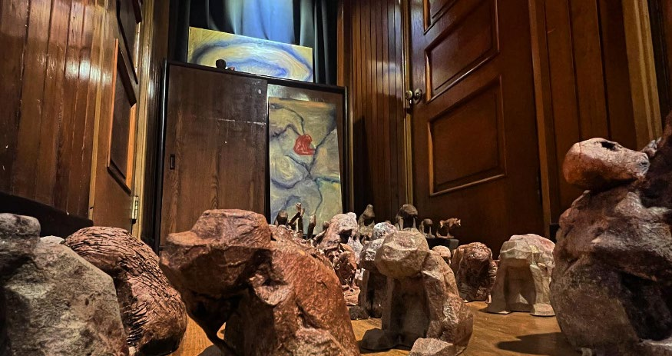
덮인 것은 사라진 것이 아니다.
남은 올에 한 겹을 덧댄다.
기획 · 문의
추병곤 秋炳坤 · 학예사 · 미학 연구자
010-3910-3588 | utopiz@naver.com
주관
예술협회 아이테르 AITHER · 범일가옥
(48737) 부산광역시 동구 범일로65번길 21
4F 전시관 / 5F 라운지 / 6F 창고
051-977-5272 | sck02145@naver.com | https://aither.kr
AITHER
본 제안서의 내용은 제안 목적으로 작성되었으며, 협의 및 계약 체결 시 확정됩니다.
⑤실 마루에 놓인 설치 작업 · 아이테르 제공

